Slide 1
年轻人讨厌相亲
33组：余旺，张锦康
2024-02-28

Slide 2
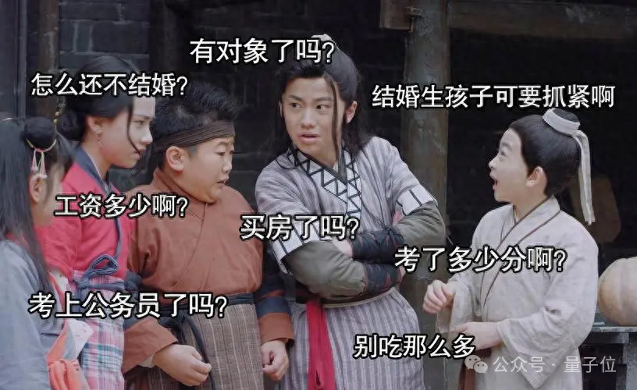
前情提要
一次家庭聚会上，我三姑就拉着我哥说：你看你年纪也不小，该考虑结婚了，这样吧，我身边有个女生还挺优秀的，我把微信推给你，回头你们认识一下朋友
本来想拒绝，但一看七大姑八大姨在旁边煽风点火，外加爸妈眼神里露出的那期待的眼神我哥心里一软。于是，加了对方的微信，随着交流深入 她发现对方无论是学历还是收入或是职业都不符合他的预期 微信聊天虽然还算有礼貌 但还是能够感觉到女方对自己也不是特别满意

Slide 3
目录
CONTENTS
01
缘分观念
02
爱情VS婚姻
03
相亲服务的现状？
04
当代年轻人

Slide 4
01
缘分观念

Slide 5
长辈观念
——盘点长辈最爱说的话
多相处一下
万一有感觉呢
见面聊一聊
说不定就喜欢呢
先接触接触
缘分这事很难说
缘分观念盛行下，
年轻人相亲名话语

Slide 6
长辈观念
——盘点长辈最爱说的话
年轻人
在相亲时找真爱。不能说没有 只是你没那种命
长辈
社交生活的关键在于克服恐惧，婚姻生活的关键在于克服厌恶。 ——《霍乱时代的爱情》
见了面就能让人欲火焚身，巴不得明天闪婚;
看一眼就沦陷，巴不得整天腻歪在一起，
那是缘分，那是plan A
相处则是plan B, 就算没有缘分,
只要一直相处 怎样也能产生感情
只要客服恐惧和厌恶，爱情就能磨出来

Slide 7
02
爱情VS婚姻

Slide 8



爱情
爱情的诱发因素
互相吸引和情感连接：
亲密和信任：
共同经历和回忆：
身体吸引力和性吸引力：
情感稳定性和支持：
理性和情感的平衡：

Slide 9
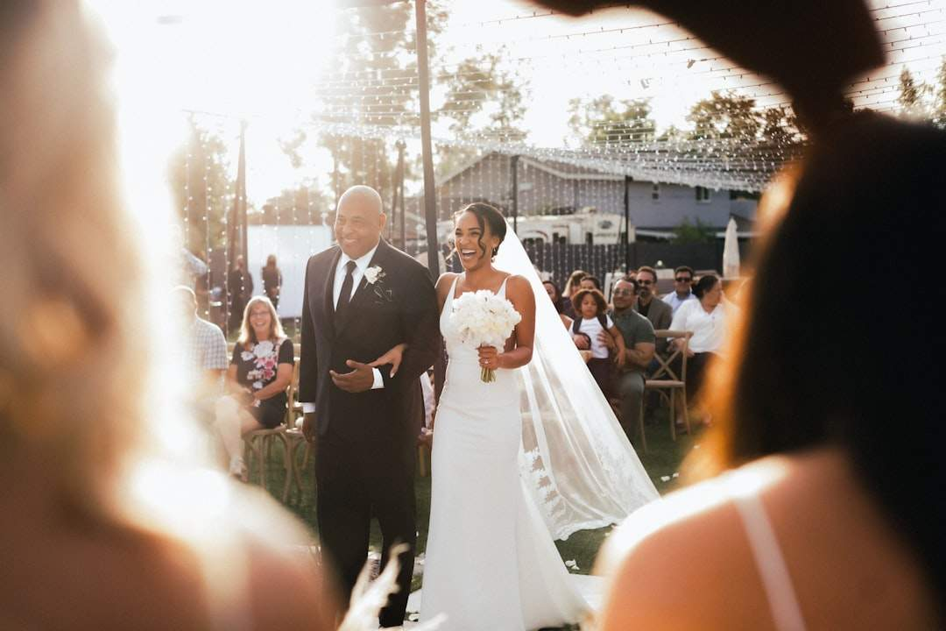
婚姻
——相亲过程中的观念问题
相亲的终极目的是婚姻
爱情只是一个副产品
在这个过程中，爱情的重要性不会高于车子、房子、 职业学历、 外贸户口等等硬件
所以把爱情的正向因素当作相亲的时候自己的优势就很容易忽视自身在硬件储备上的不足 从而显得自己普通又自信

Slide 10
03
相亲服务的现状？

Slide 11
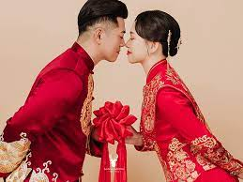


相亲服务失败大揭秘之
——相亲是免费的
极小概率
差一点
比较好的情况
你和相亲对象成功在一起了.
网络上又会
多一条吐槽下头相亲男的视频，
又或许是拜金奇葩女的吐槽
会多一个熟人
10年之后你们是朋友 还可以问候
P1：相亲的介绍是免费的

Slide 12
04
当代年轻人

Slide 13
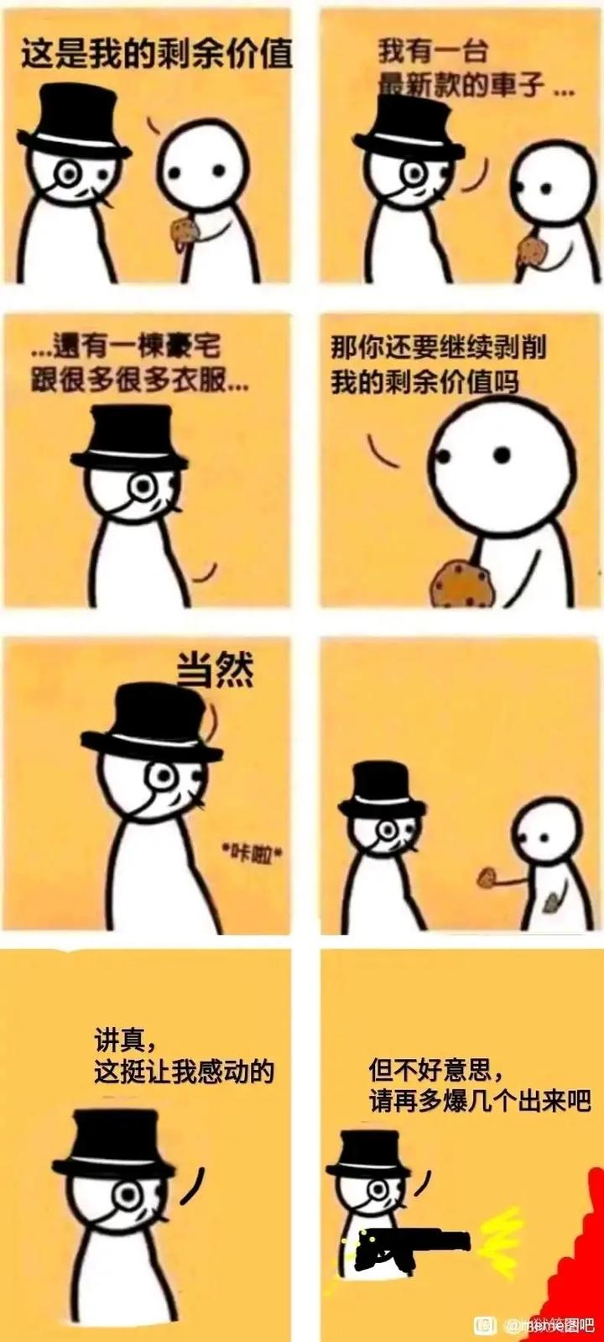
1
在这个功利化的社会，在这个一切被指标化量化的社会，读书分为证书和闲书，职业分为有钱的和没钱的，物质利益被视为最重要的考量，人们的个体情感和自我价值被忽视与忽略
如果你将婚姻当成人生的必经之路 那么爱情就未必是必需品 甚至会影响到婚姻目的实现。
或许对这代年轻人中的大部分来说，只要一心想结婚，都不至于会单身一辈子。他们不一定比父母更乐观，更相信爱情，但他们比上一代人更知道，在这个社会中，真正稀缺的是爱情而不是包裹缘分外表的妥协婚姻。
2

Slide 14
THE END
THANKS

